Slide 1

1
NoSQL数据库简介
目录
2
Redis简介 & 安装
3
Redis五大数据类型
4
Redis相关配置
5
Redis的java客户端Jedis
6
Redis事务
7
Redis持久化
8
Redis主从复制
9
Redis集群

Slide 2
Redis五大数据类型
Redis数据类型
string
set
key
+
list
hash
zset

Slide 3
Redis五大数据类型--key
keys *
查询当前库的所有键
exists <key>
判断某个键是否存在
type <key>
查看键的类型
del <key>
删除某个键

Slide 4
Redis五大数据类型--key
expire <key> <seconds>
为键值设置过期时间，单位秒。
ttl <key>
查看还有多少秒过期，-1表示永不过期，
-2表示已过期

Slide 5
Redis五大数据类型--key
dbsize
查看当前数据库的key的数量
清空当前库
Flushdb
通杀全部库
Flushall

Slide 6
Redis五大数据类型--String
String
String是Redis最基本的类型，你可以理解成与Memcached一模一样的类型，一个key对应一个value。
String类型是二进制安全的。意味着Redis的string可以包含任何数据。比如jpg图片或者序列化的对象 。
String类型是Redis最基本的数据类型，一个Redis中字符串value最多可以是512M

Slide 7
Redis五大数据类型--String
get <key>
查询对应键值
set <key> <value>
添加键值对
append <key> <value>
将给定的<value> 追加
到原值的末尾
strlen <key>
获得值的长度
setnx <key> <value>
只有在 key 不存在时
设置 key 的值

Slide 8
Redis五大数据类型--String
incr <key>
将 key 中储存的数字值增1
只能对数字值操作，如果为空，新增值为1
decr <key>
将 key 中储存的数字值减1
只能对数字值操作，如果为空，新增值为-1
incrby / decrby <key> <步长>
将 key 中储存的数字值增减。自定义步长。

Slide 9
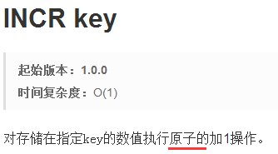
Redis五大数据类型--String
原子性
所谓原子操作是指不会被线程调度机制打断的操作；这种操作一旦开始，就一直运行到结束，中间不会有任何 context switch （切换到另一个线程）。
（1） 在单线程中， 能够在单条指令中完成的操作都可以认为是" 原子操作"，因为中断只能发生于指令之间。
（2）在多线程中，不能被其它进程（线程）打断的操作就叫原子操作。
Redis单命令的原子性主要得益于Redis的单线程
java中的i++是否是原子操作？

Slide 10
Redis五大数据类型--String
mset <key1> <value1> <key2> <value2> .....
同时设置一个或多个 key-value对
mget <key1> <key2> <key3> .....
同时获取一个或多个 value
msetnx <key1> <value1> <key2> <value2> .....
同时设置一个或多个 key-value 对，当且仅当所有给定 key 都不存在。

Slide 11
Redis五大数据类型--String
getrange <key> <起始位置> <结束位置>
获得值的范围，类似java中的substring
setrange <key> <起始位置> <value>
用 <value> 覆写<key> 所储存的字符串值， 从<起始位置>开始。

Slide 12
Redis五大数据类型--String
setex <key> <过期时间> <value>
设置键值的同时，设置过期时间，单位秒。
getset <key> <value>
以新换旧，设置了新值同时获得旧值。

Slide 13
Redis五大数据类型--list
List
单键多值
Redis 列表是简单的字符串列表，按照插入顺序排序。你可以添加一个元素导列表的头部（左边）或者尾部（右边）。
它的底层实际是个双向链表，对两端的操作性能很高，通过索引下标的操作中间的节点性能会较差。
v1
v2
v3
v4
v5
v6
v7

Slide 14
Redis五大数据类型--list
lpush/rpush <key> <value1> <value2> <value3> ....
从左边/右边插入一个或多个值。
lpop/rpop <key>
从左边/右边吐出一个值。
值在键在，值光键亡。
rpoplpush <key1> <key2>
从<key1>列表右边吐出一个值，插到<key2>列表左边。

Slide 15
Redis五大数据类型--list
lrange <key> <start> <stop>
按照索引下标获得元素(从左到右)
lindex <key> <index>
按照索引下标获得元素(从左到右)
llen <key>
获得列表长度

Slide 16
Redis五大数据类型--list
linsert <key> before <value> <newvalue>
在<value>的后面插入<newvalue> 插入值
lrem <key> <n> <value>
取值为正数，从左边删除n个value(从左到右)
取值为负数，从右边删除n个value(从右到左)
取值为零，将列表中符合value的值全部删除

Slide 17
Redis五大数据类型--set
Redis set对外提供的功能与list类似是一个列表的功能，特殊之处在于set是可以自动排重的，当你需要存储一个列表数据，又不希望出现重复数据时，set是一个很好的选择，并且set提供了判断某个成员是否在一个set集合内的重要接口，这个也是list所不能提供的。
Redis的Set是string类型的无序集合。它底层其实是一个value为null的hash表,所以添加，删除，查找的复杂度都是O(1)。

Slide 18
Redis五大数据类型--set
sadd <key> <value1> <value2> .....
将一个或多个 member 元素加入到集合 key 当中，已经存在于集合的 member 元素将被忽略。
smembers <key>
取出该集合的所有值。
sismember <key> <value>
判断集合<key>是否为含有该<value>值，有返回1，没有返回0

Slide 19
Redis五大数据类型--set
scard <key>
返回该集合的元素个数。
srem <key> <value1> <value2> ....
删除集合中的某个元素。
spop <key>
随机从该集合中吐出一个值。
srandmember <key> <n>
随机从该集合中取出n个值。
不会从集合中删除

Slide 20
Redis五大数据类型--set
sinter <key1> <key2>
返回两个集合的交集元素。
sunion <key1> <key2>
返回两个集合的并集元素。
sdiff <key1> <key2>
返回两个集合的差集元素。

Slide 21
Redis五大数据类型--hash
hash
Redis hash 是一个键值对集合。
Redis hash是一个string类型的field和value的映射表，hash特别适合用于存储对象。
类似Java里面的Map<String,Object>

Slide 22
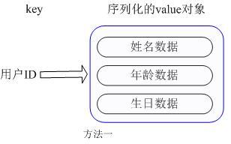
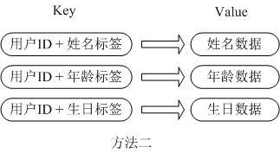
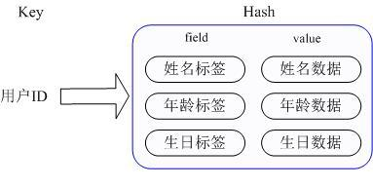
Redis五大数据类型--hash
用户ID为查找的key，存储的value用户对象包含姓名，年龄，生日等信息，如果用普通的key/value结构来存储，主要有以下2种存储方式：
每次修改用户的某个属性需要，先反序列化改好后再序列化回去。开销较大。
用户ID数据冗余
通过 key(用户ID) + field(属性标签) 就可以操作对应属性数据了，既不需要重复存储数据，也不会带来序列化和并发修改控制的问题

Slide 23
Redis五大数据类型--hash
hset <key> <field> <value>
给<key>集合中的 <field>键赋值<value>
hget <key1> <field>
从<key1>集合<field> 取出 value
hmset <key1> <field1> <value1> <field2> <value2>...
批量设置hash的值

Slide 24
Redis五大数据类型--hash
hexists key <field>
查看哈希表 key 中，给定域 field 是否存在。
hkeys <key>
列出该hash集合的所有field
hvals <key>
列出该hash集合的所有value
hincrby <key> <field> <increment>
为哈希表 key 中的域 field 的值加上增量 increment
hsetnx <key> <field> <value>
将哈希表 key 中的域 field 的值设置为 value ，当且仅当域 field 不存在 .

Slide 25
Redis五大数据类型--zset
zset (sorted set)
Redis有序集合zset与普通集合set非常相似，是一个没有重复元素的字符串集合。不同之处是有序集合的没有成员都关联了一个评分（score） ，这个评分（score）被用来按照从最低分到最高分的方式排序集合中的成员。集合的成员是唯一的，但是评分可以是重复了 。
因为元素是有序的, 所以你也可以很快的根据评分（score）或者次序（position）来获取一个范围的元素。访问有序集合的中间元素也是非常快的,因此你能够使用有序集合作为一个没有重复成员的智能列表。

Slide 26
Redis五大数据类型--zset
zadd <key> <score1> <value1> <score2> <value2>...
将一个或多个 member 元素及其 score 值加入到有序集 key 当中。
zrange <key> <start> <stop> [WITHSCORES]
返回有序集 key 中，下标在<start> <stop>之间的元素
带WITHSCORES，可以让分数一起和值返回到结果集。
zrangebyscore key min max [withscores] [limit offset count]
返回有序集 key 中，所有 score 值介于 min 和 max 之间(包括等于 min 或 max )的成员。有序集成员按 score 值递增(从小到大)次序排列。
zrevrangebyscore key max min [withscores] [limit offset count]
同上，改为从大到小排列。

Slide 27
Redis五大数据类型--zset
zincrby <key> <increment> <value>
为元素的score加上增量
zrem <key> <value>
删除该集合下，指定值的元素
zcount <key> <min> <max>
统计该集合，分数区间内的元素个数
zrank <key> <value>
返回该值在集合中的排名，从0开始。

Slide 28
Redis五大数据类型--zset
如何利用zset实现一个文章访问量的排行榜？

Slide 29
1
NoSQL数据库简介
目录
2
Redis简介 & 安装
3
Redis五大数据类型
4
Redis相关配置
5
Redis的java客户端Jedis
6
Redis事务
7
Redis持久化
8
Redis主从复制
9
Redis集群

Slide 30
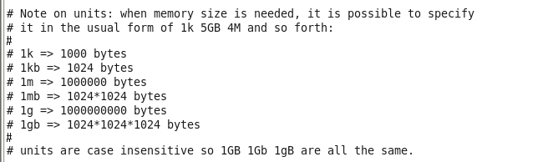
Redis相关配置
计量单位说明
大小写不敏感

Slide 31
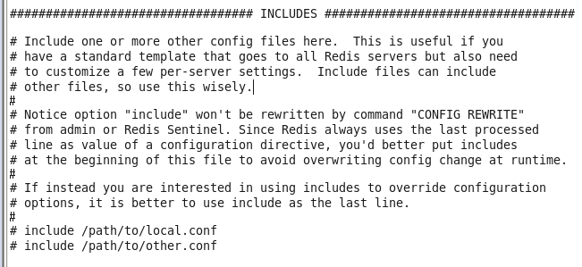
Redis相关配置
include
类似jsp中的include，多实例的情况可以把公用的配置文件提取出来

Slide 32
Redis相关配置
ip地址的绑定(bind)
默认情况bind=127.0.0.1只能接受本机的访问请求
不写的情况下，无限制接受任何ip地址的访问
生产环境肯定要写你应用服务器的地址
如果开启了protected-mode，那么在没有设定bind ip且没有设密码的情况下，Redis只允许接受本机的相应

Slide 33
Redis相关配置
tcp-backlog
可以理解是一个请求到达后至到接受进程处理前的队列
backlog队列总和=未完成三次握手队列 + 已经完成三次握手队列
高并发环境tcp-backlog 设置值跟超时时限内的Redis吞吐量决定

Slide 34
Redis相关配置
timeout
一个空闲的客户端维持多少秒会关闭，0为永不关闭。
TCP keepalive
对访问客户端的一种心跳检测，每个n秒检测一次。
官方推荐设为60秒。

Slide 35
Redis相关配置
daemonize
是否为后台进程
pidfile
存放pid文件的位置，每个实例会产生一个不同的pid文件

Slide 36
Redis相关配置
log level
四个级别根据使用阶段来选择，生产环境选择notice 或者warning
logfile
日志文件名称

Slide 37
Redis相关配置
syslog
是否将Redis日志输送到linux系统日志服务中
syslog-ident
日志的标志
syslog-facility
输出日志的设备
database
设定库的数量 默认16

Slide 38
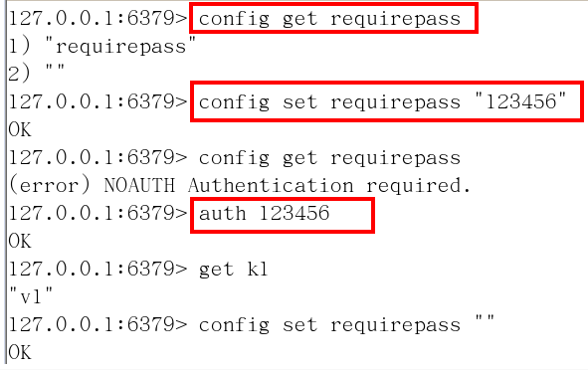
Redis相关配置
security
在命令行中设置密码

Slide 39
Redis相关配置
maxclient
最大客户端连接数
maxmemory
设置Redis可以使用的内存量。一旦到达内存使用上限，Redis将会试图移除内部数据，移除规则可以通过maxmemory-policy来指定。如果Redis无法根据移除规则来移除内存中的数据，或者设置了“不允许移除”，
那么Redis则会针对那些需要申请内存的指令返回错误信息，比如SET、LPUSH等。

Slide 40
Redis相关配置
Maxmemory-policy
（1）volatile-lru：使用LRU算法移除key，只对设置了过期时间的键
（2）allkeys-lru：使用LRU算法移除key
（3）volatile-random：在过期集合中移除随机的key，只对设置了过期时间的键
（4）allkeys-random：移除随机的key
（5）volatile-ttl：移除那些TTL值最小的key，即那些最近要过期的key
（6）noeviction：不进行移除。针对写操作，只是返回错误信息

Slide 41
Redis相关配置
Maxmemory-samples
设置样本数量，LRU算法和最小TTL算法都并非是精确的算法，而是估算值，所以你可以设置样本的大小。
一般设置3到7的数字，数值越小样本越不准确，但是性能消耗也越小。

Slide 42
1
NoSQL数据库简介
目录
2
Redis简介 & 安装
3
Redis五大数据类型
4
Redis相关配置
5
Redis的java客户端Jedis
6
Redis事务
7
Redis持久化
8
Redis主从复制
9
Redis集群

Slide 43
Redis事务
Redis的事务定义
Redis事务是一个单独的隔离操作：事务中的所有命令都会序列化、按顺序地执行。事务在执行的过程中，不会被其他客户端发送来的命令请求所打断。
Redis事务的主要作用就是串联多个命令防止别的命令插队

Slide 44
Redis事务
Multi、Exec、discard
从输入Multi命令开始，输入的命令都会依次进入命令队列中，但不会执行，直到输入Exec后，Redis会将之前的命令队列中的命令依次执行。
组队的过程中可以通过discard来放弃组队。
Multi
Exec
set xx
set xx
...
set xx
set xx
set xx
...
set xx
组队阶段
执行阶段
discard

Slide 45
Redis事务
事务的错误处理
组队中某个命令出现了报告错误，执行时整个的所有队列会都会被取消。
Multi
Exec
error
set xx
set xx
...
set xx
set xx
get xx
...
set xx
组队阶段
执行阶段
discard

Slide 46
Redis事务
事务的错误处理
如果执行阶段某个命令报出了错误，则只有报错的命令不会被执行，而其他的命令都会执行，不会回滚。
Multi
Exec
error
set xx
set xx
...
set xx
set xx
set xx
...
set xx
组队阶段
执行阶段
discard

Slide 47
Redis事务
为什么要做成事务
想想一个场景：
有很多人有你的账户,同时去参加双十一抢购

Slide 48
Redis事务
事务冲突的问题
两个请求
一个请求想给金额减8000
一个请求想给金额减5000
一个请求想给金额减1000
10000
if10000>8000
then -8000
-8000
-4000
-3000
10000
10000
2000
if 10000>5000
then -5000
-5000
10000
if 10000>1000
then -1000
-1000

Slide 49



Redis事务
悲观锁
if 10000>8000
then -8000
2000
10000
2000
2000
10000
block
if 2000>5000
then -5000
2000
不操作
乐观锁
v1.0
if 10000>8000
then -8000
10000
v1.1
v1.2
v1.0
2000
2000
2000
1000
10000
v1.0
v1.1
if 10000>5000
then -5000
if 2000>1000
then -1000
10000
check-and-set
v1.0!=v1.1

Slide 50
Redis事务
悲观锁(Pessimistic Lock), 顾名思义，就是很悲观，每次去拿数据的时候都认为别人会修改，所以每次在拿数据的时候都会上锁，这样别人想拿这个数据就会block直到它拿到锁。传统的关系型数据库里边就用到了很多这种锁机制，比如行锁，表锁等，读锁，写锁等，都是在做操作之前先上锁。
乐观锁(Optimistic Lock), 顾名思义，就是很乐观，每次去拿数据的时候都认为别人不会修改，所以不会上锁，但是在更新的时候会判断一下在此期间别人有没有去更新这个数据，可以使用版本号等机制。乐观锁适用于多读的应用类型，这样可以提高吞吐量。Redis就是利用这种check-and-set机制实现事务的。

Slide 51
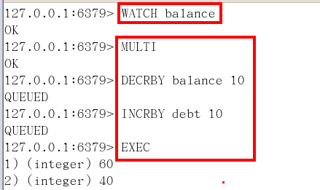
Redis事务
WATCH key [key ...]
在执行multi之前，先执行watch key1 [key2],可以监视一个(或多个) key ，如果在事务执行之前这个(或这些) key 被其他命令所改动，那么事务将被打断。

Slide 52
Redis事务
unwatch
取消 WATCH 命令对所有 key 的监视。
如果在执行 WATCH 命令之后， EXEC 命令或 DISCARD 命令先被执行了的话，那么就不需要再执行 UNWATCH 了。

Slide 53
Redis事务
三特性
单独的隔离操作
事务中的所有命令都会序列化、按顺序地执行。事务在执行的过程中，不会被其他客户端发送来的命令请求所打断。
没有隔离级别的概念
队列中的命令没有提交之前都不会实际的被执行，因为事务提交前任何指令都不会被实际执行，也就不存在“事务内的查询要看到事务里的更新，在事务外查询不能看到”这个让人万分头痛的问题
不保证原子性
Redis同一个事务中如果有一条命令执行失败，其后的命令仍然会被执行，没有回滚

Slide 54
Redis事务
Redis事务--秒杀案例

Slide 55
Redis事务
Redis事务--秒杀案例
解决计数器和人员记录的事务操作
秒杀成功者清单
商品库存
key | set
sk:prod-id:usr | 成功者的user_id
 | 成功者的user_id
 | 成功者的user_id
key | string
sk:prodid:qt | 剩余个数
个数
人

Slide 56
Redis事务
Redis事务--秒杀并发模拟
使用工具ab
CentOS6 默认安装
CentOS7需要手动安装
1、联网：yum install httpd-tools
2、无网络：
（1） 进入cd /run/media/root/CentOS 7 x86_64/Packages（路径跟centos6不同）
（2） 顺序安装
apr-1.4.8-3.el7.x86_64.rpm
apr-util-1.5.2-6.el7.x86_64.rpm
httpd-tools-2.4.6-67.el7.centos.x86_64.rpm

Slide 57
Redis事务
超卖问题
用户A
1、检查是否还有库存
2、如果有则减1
10
减1
10
-N
用户B
减1
1、检查是否还有库存
2、如果有则减1
10
减1
10
1、检查是否还有库存
2、如果有则减1
减1
用户C
....

Slide 58
Redis事务
2、利用乐观锁淘汰用户，解决超卖问题。
v1.0
用户A
1、检查是否还有库存
2、如果有则减1
v1.2
10
9
v1.0
v1.1
8
10
9
v1.1
9
1、检查是否还有库存
2、如果有则减1
1、检查是否还有库存
2、如果有则减1
10
v1.0!=v1.1
用户B
用户C
v1.0
秒杀结果：
用户A、用户C成功购买。
用户B失败。
库存 -2 。

Slide 59
Redis事务
链接池
节省每次连接redis服务带来的消耗，把连接好的实例反复利用。
通过参数管理连接的行为
代码见项目中

Slide 60
Redis事务
链接池参数
MaxTotal：控制一个pool可分配多少个jedis实例，通过pool.getResource()来获取；如果赋值为-1，则表示不限制；如果pool已经分配了MaxTotal个jedis实例，则此时pool的状态为exhausted。
maxIdle：控制一个pool最多有多少个状态为idle(空闲)的jedis实例；
MaxWaitMillis：表示当borrow一个jedis实例时，最大的等待毫秒数，如果超过等待时间，则直接抛JedisConnectionException；
testOnBorrow：获得一个jedis实例的时候是否检查连接可用性（ping()）；如果为true，则得到的jedis实例均是可用的；

Slide 61

Redis事务
LUA脚本
Lua 是一个小巧的脚本语言，Lua脚本可以很容易的被C/C++ 代码调用，也可以反过来调用C/C++的函数，Lua并没有提供强大的库，一个完整的Lua解释器不过200k，所以Lua不适合作为开发独立应用程序的语言，而是作为嵌入式脚本语言。
很多应用程序、游戏使用LUA作为自己的嵌入式脚本语言，以此来实现可配置性、可扩展性。这其中包括魔兽争霸地图、魔兽世界、博德之门、愤怒的小鸟等众多游戏插件或外挂。

Slide 62
Redis事务
LUA脚本在Redis中的优势
将复杂的或者多步的redis操作，写为一个脚本，一次提交给redis执行，减少反复连接redis的次数。提升性能。
LUA脚本是类似redis事务，有一定的原子性，不会被其他命令插队，可以完成一些redis事务性的操作。
但是注意redis的lua脚本功能，只有在2.6以上的版本才可以使用。

Slide 63
Redis事务
利用lua脚本淘汰用户，解决超卖问题。
redis 2.6版本以后，通过lua脚本解决争抢问题，实际上是redis 利用其单线程的特性，用任务队列的方式解决多任务并发问题。
用户C
用户C
用户B
用户A
用户B
1、检查是否还有库存
2、如果有则减1
1、检查是否还有库存
2、如果有则减1
1、检查是否还有库存
2、如果有则减1
库存数100
用户A

Slide 64
1
NoSQL数据库简介
目录
2
Redis简介 & 安装
3
Redis五大数据类型
4
Redis相关配置
5
Redis的java客户端Jedis
6
Redis事务
7
Redis持久化
8
Redis主从复制
9
Redis集群

Slide 65
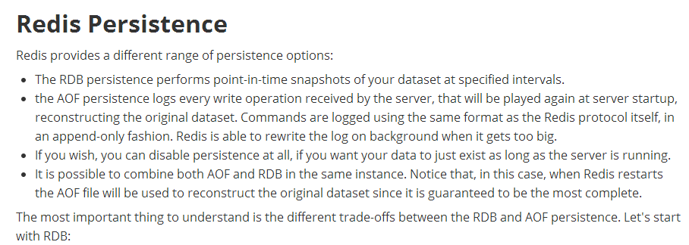
Redis持久化
Redis 提供了2个不同形式的持久化方式。
RDB （Redis DataBase）
AOF （Append Of File）

Slide 66
Redis持久化--RDB
RDB
在指定的时间间隔内将内存中的数据集快照写入磁盘，也就是行话讲的Snapshot快照，它恢复时是将快照文件直接读到内存里。

Slide 67
Redis持久化--RDB
备份是如何执行的
Redis会单独创建（fork）一个子进程来进行持久化，会先将数据写入到一个临时文件中，待持久化过程都结束了，再用这个临时文件替换上次持久化好的文件。整个过程中，主进程是不进行任何IO操作的，这就确保了极高的性能如果需要进行大规模数据的恢复，且对于数据恢复的完整性不是非常敏感，那RDB方式要比AOF方式更加的高效。RDB的缺点是最后一次持久化后的数据可能丢失。

Slide 68
Redis持久化--RDB
关于fork
在Linux程序中，fork()会产生一个和父进程完全相同的子进程，但子进程在此后多会exec系统调用，出于效率考虑，Linux中引入了“写时复制技术”，一般情况父进程和子进程会共用同一段物理内存，只有进程空间的各段的内容要发生变化时，才会将父进程的内容复制一份给子进程，。

Slide 69

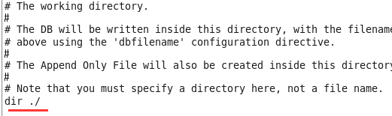
Redis持久化--RDB
rdb的保存的文件
在redis.conf中配置文件名称，默认为dump.rdb
rdb文件的保存路径，也可以修改。默认为Redis启动时命令行所在的目录下

Slide 70


Redis持久化--RDB
rdb的保存策略
手动保存快照
命令save: 只管保存，其它不管，全部阻塞
save vs bgsave

Slide 71
Redis持久化--RDB
stop-writes-on-bgsave-error yes
当Redis无法写入磁盘的话，直接关掉Redis的写操作
rdbcompression yes
进行rdb保存时，将文件压缩
rdbchecksum yes
在存储快照后，还可以让Redis使用CRC64算法来进行数据校验，但是这样做会增加大约10%的性能消耗，如果希望获取到最大的性能提升，可以关闭此功能

Slide 72
Redis持久化--RDB
rdb的备份
先通过config get dir 查询rdb文件的目录
将*.rdb的文件拷贝到别的地方
rdb的恢复
关闭Redis
先把备份的文件拷贝到工作目录下
启动Redis, 备份数据会直接加载

Slide 73
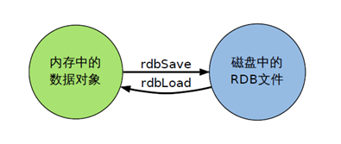
Redis持久化--RDB
rdb的优点
节省磁盘空间
恢复速度快
rdb的缺点
虽然Redis在fork时使用了写时拷贝技术,但是如果数据庞大时还是比较消耗性能。
在备份周期在一定间隔时间做一次备份，所以如果Redis意外宕掉的话，就会丢失最后一次快照后的所有修改。

Slide 74
Redis持久化—AOF
AOF
以日志的形式来记录每个写操作，将Redis执行过的所有写指令记录下来(读操作不记录)，只许追加文件但不可以改写文件，Redis启动之初会读取该文件重新构建数据，换言之，Redis重启的话就根据日志文件的内容将写指令从前到后执行一次以完成数据的恢复工作。

Slide 75
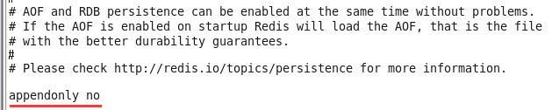

Redis持久化—AOF
AOF默认不开启，需要手动在配置文件中配置
可以在redis.conf中配置文件名称，默认为 appendonly.aof
AOF文件的保存路径，同RDB的路径一致。

Slide 76
Redis持久化—AOF
AOF和RDB同时开启，redis听谁的？

Slide 77
Redis持久化—AOF
AOF文件故障备份
AOF的备份机制和性能虽然和RDB不同, 但是备份和恢复的操作同RDB一样，都是拷贝备份文件，需要恢复时再拷贝到Redis工作目录下，启动系统即加载。
AOF和RDB同时开启，系统默认取AOF的数据
AOF文件故障恢复
AOF文件的保存路径，同RDB的路径一致。
如遇到AOF文件损坏，可通过
redis-check-aof --fix appendonly.aof 进行恢复

Slide 78
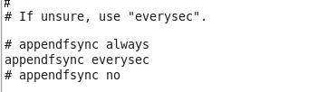
Redis持久化—AOF
AOF同步频率设置
始终同步，每次Redis的写入都会立刻记入日志
每秒同步，每秒记入日志一次，如果宕机，本秒的数据可能丢失。
把不主动进行同步，把同步时机交给操作系统。

Slide 79
Redis持久化—AOF
Rewrite
AOF采用文件追加方式，文件会越来越大为避免出现此种情况，新增了重写机制,当AOF文件的大小超过所设定的阈值时，Redis就会启动AOF文件的内容压缩，只保留可以恢复数据的最小指令集.可以使用命令bgrewriteaof。

Slide 80
Redis持久化—AOF
Redis如何实现重写？
AOF文件持续增长而过大时，会fork出一条新进程来将文件重写(也是先写临时文件最后再rename)，遍历新进程的内存中数据，每条记录有一条的Set语句。重写aof文件的操作，并没有读取旧的aof文件，而是将整个内存中的数据库内容用命令的方式重写了一个新的aof文件，这点和快照有点类似。

Slide 81

Redis持久化—AOF
何时重写
重写虽然可以节约大量磁盘空间，减少恢复时间。但是每次重写还是有一定的负担的，因此设定Redis要满足一定条件才会进行重写。
系统载入时或者上次重写完毕时，Redis会记录此时AOF大小，设为base_size,如果Redis的AOF当前大小>= base_size +base_size*100% (默认)且当前大小>=64mb(默认)的情况下，Redis会对AOF进行重写。

Slide 82
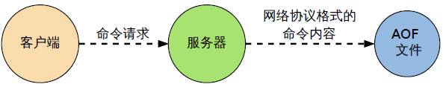
Redis持久化—AOF
AOF的优点
备份机制更稳健，丢失数据概率更低。
可读的日志文本，通过操作AOF稳健，可以处理误操作。
AOF的缺点
比起RDB占用更多的磁盘空间。
恢复备份速度要慢。
每次读写都同步的话，有一定的性能压力。
存在个别Bug，造成恢复不能。

Slide 83
Redis持久化
用哪个好
官方推荐两个都启用。
如果对数据不敏感，可以选单独用RDB。
不建议单独用 AOF，因为可能会出现Bug。
如果只是做纯内存缓存，可以都不用。

